Slide 1






CHÀO MỪNG CÁC CON ĐẾN VỚI GIỜ HỌC MÔN TOÁN
PHÒNG GD & ĐT QUẬN LONG BIÊN
PHÒNG GD & ĐT QUẬN LONG BIÊN

Slide 2
KHỞI ĐỘNG

Slide 3










BẮT BƯỚM

Slide 4

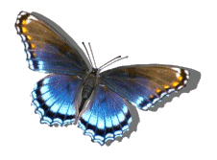


1
3
2
4
5

Slide 5
Điền số thích hợp vào ô trống : 9 <
A. 8
B. 10
C. 7
D. 6
QUAY LẠI

Slide 6
Điền dấu thích hợp vào ô trống : 10 8
A. >
C. <
D. =
QUAY LẠI

Slide 7
Điền số thích hợp vào ô trống : 6 =
A. 3
B. 4
C. 5
D. 6
QUAY LẠI

Slide 8
Điền số thích hợp vào ô trống : 6 < < 8
A. 4
B. 5
C. 7
D. 6
QUAY LẠI

Slide 9
Điền dấu thích hợp vào ô trống : 5 8
A. =
B. >
C. <
QUAY LẠI

Slide 10
CHÚC MỪNG
CÁC CON

Slide 11
Bài 5
MẤY VÀ MẤY
(Tiết 1)

Slide 12

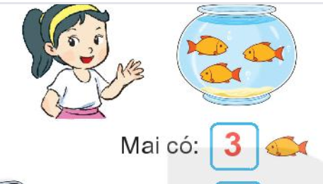
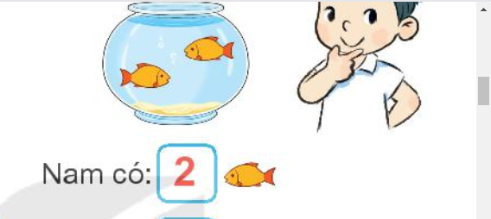

Đếm số cá ở mỗi bể và ở cả hai bể.

Slide 13

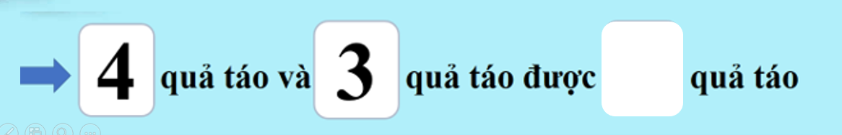
4
444
3
quả táo quả táo
7

Slide 14
THƯ GIÃN

Slide 15


Slide 16

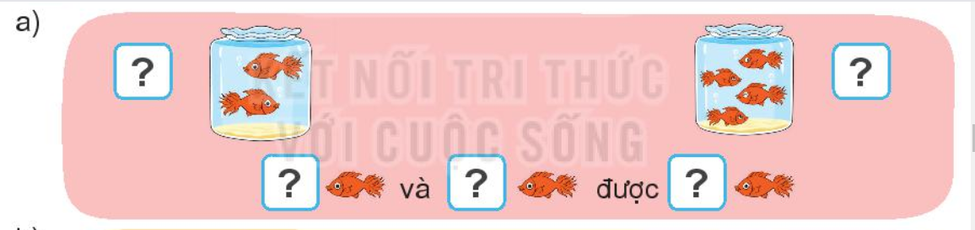
1
SỐ ?
2
4
2
4
6

Slide 17
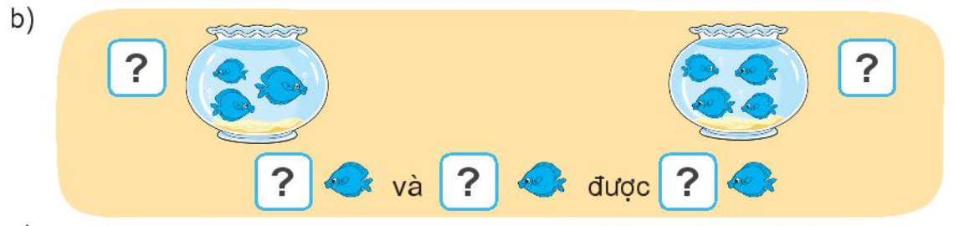
3
4
3
4
7

Slide 18
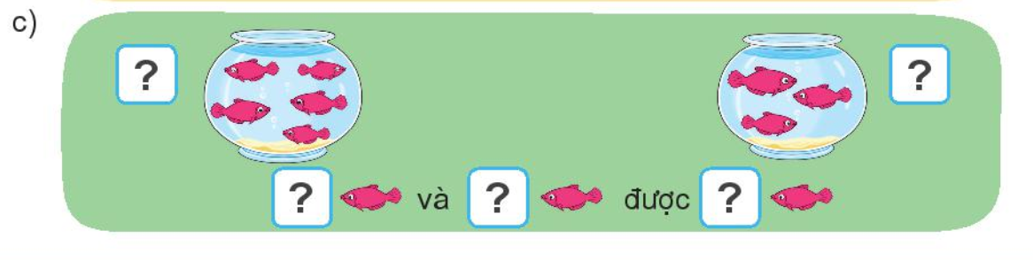
5
3
5
3
8

Slide 19
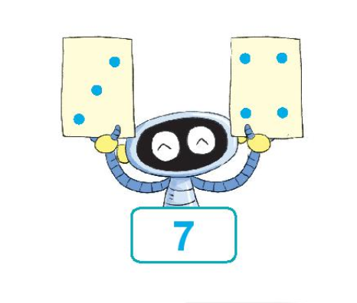
2
SỐ ?
MẪU

Slide 20
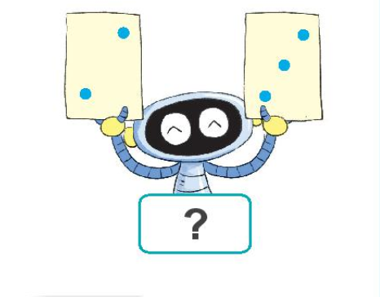
5

Slide 21
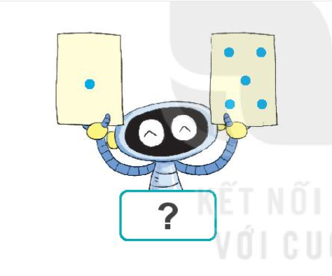
6

Slide 22
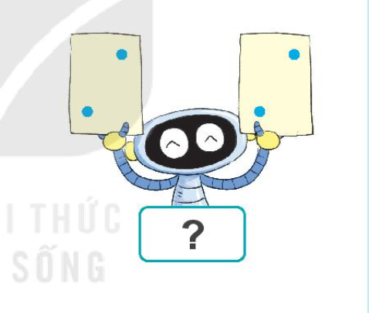
4

Slide 23
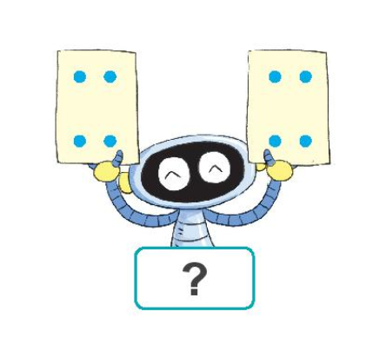
8

Slide 24




DẶN DÒ
Thứ tư ngày 13 tháng 10 năm 2021
Hoàn thành vở Bài tập Toán trang 27, 28 (Nộp AZOTA trước 19 giờ ngày 14/10/2021)
Hoàn thành vở Tập viết bài 18 trang 15 + 16
Hoàn thành vở Bài tập Tiếng Việt bài 18 trang 19
Hoàn thành vở Luyện viết tăng cường trang 27
Luyện đọc lại bài 18: Gh gh Nh nh trong SGK Tiếng Việt và sách Luyện đọc tăng cường.
Xem trước bài 19 : Ng ng Ngh ngh

Slide 25
Chúc
các con
HỌC TỐT

